Slide 1
Uvod u veb i internet tehnologije

Slide 2
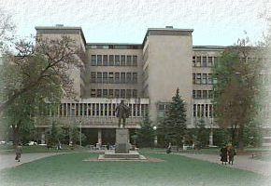
HTML 5

Slide 3
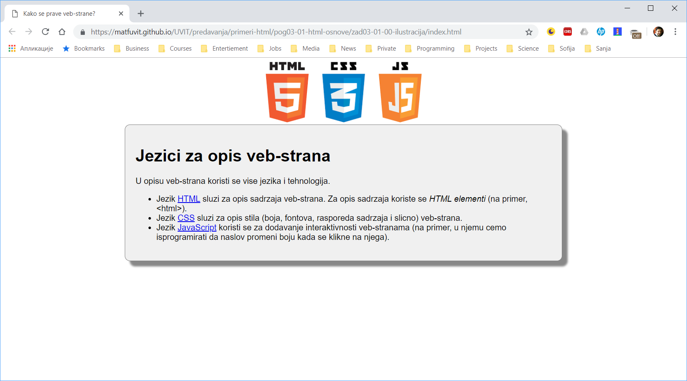
HTML ilustracija

Slide 4
HTML ilustracija (2)
<!DOCTYPE html>
<html>
<!-- Opis zaglavlja veb-strane -->
<head>
<meta charset="UTF-8" />
<title>Kako se prave veb-strane?</title>
<style type="text/css">
body { /* Telo dokumenta: */
font-family: Arial; /*font Arial*/
background-color: white; /* bela boja pozadine */
}
header { /* Zaglavlje: */
text-align: center; /* centrirano poravnavanje */
}
main { /* Glavni deo strane: */
background-color: #f0f0f0; /* sivkasta boja pozadine */
width: 800px; /* sirina 800 piksela */
margin: auto; /* centriran glavni deo */
padding: 20px; /* unutrasnja margina 20 piksela */
border: 1px solid grey; /* okvir: 1 px, puna linija, siv */
box-shadow: 10px 10px 5px #888888; /* senka */
border-radius: 10px; /* zaobljene ivice */
}
</style>

Slide 5
HTML ilustracija (3)
<script type="text/javascript">
// kada se klikne na naslov, on postaje crven
document.getElementById('naslov').onclick = function() {this.style.color = 'red'};
</script>
</head>
<!-- Opis tela veb-stranice -->
<body>
<header>
<img src="web-logos.png" alt="logotipi" width="200px" />
</header>
<main>
<h1 id="naslov">Jezici za opis veb-strana</h1>
<article>
<p>U opisu veb-strana koristi se vise jezika i tehnologija.</p>
<ul>
<li>Jezik <a href="https://www.w3.org/TR/html5/">HTML</a>
sluzi za opis sadrzaja veb-strana. Za opis sadrzaja
koriste se <i>HTML elementi</i> (na primer, &lt;html&gt;).</li>
<li>Jezik <a href="https://www.w3.org/Style/CSS/">CSS</a>
sluzi za opis stila (boja, fontova, rasporeda sadrzaja i
slicno) veb-strana.</li>
<li>Jezik <a href="https://en.wikipedia.org/wiki/JavaScript">
JavaScript</a> koristi se za dodavanje interaktivnosti
veb-stranama (na primer, u njemu cemo isprogramirati da
naslov promeni boju kada se klikne na njega).</li>
</ul>
</article>
</main>
</body>

Slide 6
Veb strana
Veb strane se opisuju pomoću čistog teksta
Tri osnovna aspekta veb strane:
sadržaj - HTML
izgled - CSS
ponašanje - JavaScript
Veb pregledači „razumeju“ sve navedene jezike
HTML i CSS nisu programski jezici, dok JavaScript jeste
Sintaksa sva tri jezika različita. Primer: komentari
<!-- komentar --> (HTML)
/* komentar */ (CSS)
// komentar (JavaScript)
Stilski i programski opisi mogu se zadati i u zasebnim datotekama

Slide 7
Istorijat HTML
Nastanak HTML-a vezan za početak veba
Korisnički agenti (user agent) su programi koji automatski obrađuju HTML dokumente (to nisu samo pregledači veba!)
Razvoj HTML-a tekao stihijski dok brigu o njemu nije preuzela organizacija World Wide Web Consortium (W3C)
Aktuelna verzija standarda je HTML 5
Od velike važnosti je dobro označiti logičku strukturu HTML dokumenta

Slide 8
Sintaksa jezika HTML
Na početku dokumenta deklaracija DOCTYPE koja ukazuje na verziju standarda koja se koristi. Kod HTML5 je to: <!DOCTYPE html>
HTML dokument je sačinjen od elemenata: ceo dokument, pasus, tabela, slika,...
Elementi se oznacavaju oznakama ili etiketama ili tagovima (tag) - obeležavaju početak i kraj elementa
Najčešće postoji otvarajuća oznaka oblika <ime-elementa> i zatvarajuća oznaka oblika </ime-elementa> i one ograuju sadržaj elementa
Neki elementi nemaju sadržaj i za njih se koriste samozatvarajuće oznake oblika <ime-elementa/>
Elementi mogu da imaju atribute koji ih dodatno opisuju
Vrednosti se atributima zadaju u okviru otvarajuce oznake u obliku ime-atributa="vrednost-atributa"

Slide 9
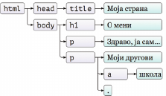
Sintaksa jezika HTML (2)
Elementi mogu biti i ugnježdeni
Nekada je dozvoljeno izostaviti zatvarajuću oznaku (kada početak ili kraj nekog drugog elementa ukazuju na završetak prethodnog elementa)
Veb pregledači veba su veoma fleksibilni i tolerišu veliki broj grešaka

Slide 10
Sintaksa jezika HTML (3)
Rezervisani karakteri u HTML-u moraju biti zamenjeni znakovnim entitetima
Znaci koji se ne nalaze na tastaturi se takođe mogu zadati entitetima
U HTML-u su npr. rezervisani znaci <, >
Znakovni entitet se zadaje kao &ime entiteta; ili &#broj entiteta;
&nbsp; označava razmak koji se ne prelama u novi red (npr. 10 km/h); koristi se i za dodavanje razmaka tekstu
&lt; označava znak <
&gt; označava znak >
&amp; označava znak &
&quot; označava znak "
&apos; oznacava znak ’ itd.

Slide 11
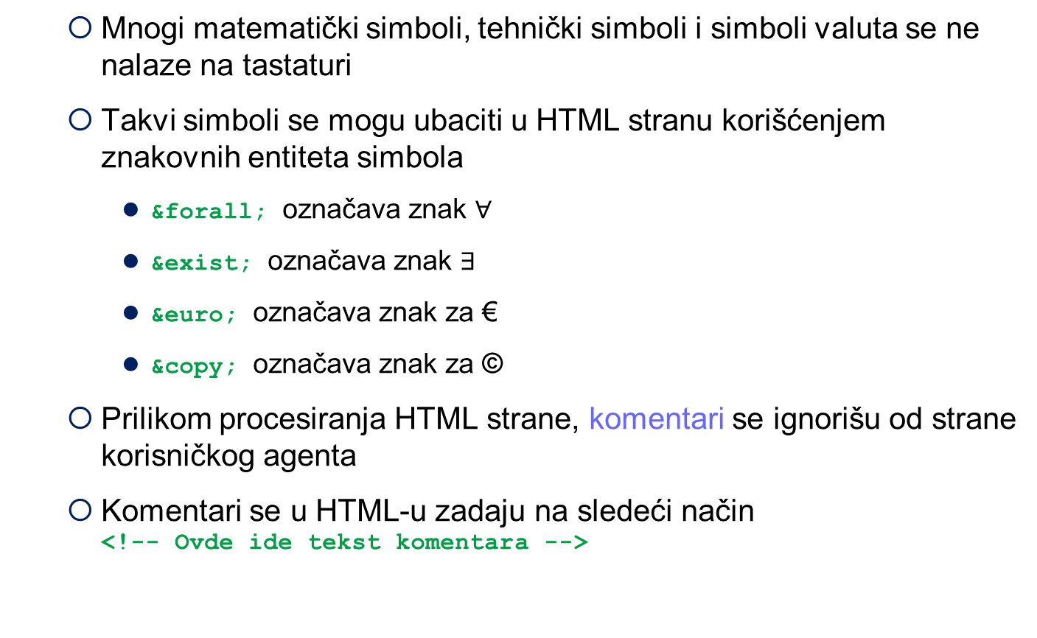
Sintaksa jezika HTML (4)
Mnogi matematički simboli, tehnički simboli i simboli valuta se ne nalaze na tastaturi
Takvi simboli se mogu ubaciti u HTML stranu korišćenjem znakovnih entiteta simbola
&forall; označava znak $∀$
&exist; označava znak $∃$
&euro; označava znak za €
&copy; označava znak za ©
Prilikom procesiranja HTML strane, komentari se ignorišu od strane korisničkog agenta
Komentari se u HTML-u zadaju na sledeći način <!-- Ovde ide tekst komentara -->

Slide 12
Elementi html, body i head
Cela veb strana predstavljena je jednim elementom html
Sadržaj html elementa čine dva elementa:
head - opis zaglavlja strane
body - opis tela strane
<!DOCTYPE html>
<html>
<!-- Opis zaglavlja veb strane -->
<head>
<title>Ovde se postavlja naslov veb strane</title>
</head>
<!-- Opis tela veb strane -->
<body>
Ovde se postavlja telo – tj. ono sto ce biti prikazano.
</body>
</html>

Slide 13
Zaglavlje veb strane - element title
Cela veb strana predstavljena je jednim elementom html
Sadržaj html elementa čine dva elementa:
head - opis zaglavlja strane
body - opis tela strane
<!DOCTYPE html>
<html>
<!-- Opis zaglavlja veb strane -->
<head>
<title>Ovde se postavlja naslov veb strane</title>
</head>
<!-- Opis tela veb strane -->
<body>
Ovde se postavlja telo – tj. ono sto ce biti prikazano.
</body>
</html>

Slide 14
Zaglavlje veb strane - element meta
Element meta obično ima prazan sadržaj: <meta .../>
Njegovim atributima zadaju se osnovne meta-informacije o strani
charset - način kodiranja koji je korišćen prilikom snimanja strane primer: <meta charset="UTF-8"/>
author - ime autora veb strane
keywords - ključne reči
description - opis strane
<head>
...
<meta name="author" value="Marko Savić" />
<meta name="keywords" value="gimnazija,skola,obrazovanje" />
<meta name="description" value="veb-sajt gimnazije Dositej Obradović" />
</head>

Slide 15
Zaglavlje veb strane - elementi script, style, link
Sadržaj elementa script je programski kod, najčešće u jeziku JavaScript
Sadržaj elementa style je stilski opis na jeziku CSS
Element link služi da poveže veb stranu u kojoj je naveden sa drugim resursima
za uvoz stilskog opisa zadatog u zasebnoj datoteci <link rel="stylesheet" type="text/css" href="style.css" />
za zadavanje verzija veb-strane u drugom formatu ili drugom jeziku <link rel="alternate" href="page.pdf" type="application/pdf" title="PDF verzija" /> <link rel="alternate" href="page-en.html" type="text/html" hreflang="en" title="Verzija na engleskom jeziku" />

Slide 16
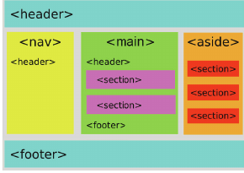
Celine u telu veb strane
Veb strana se može podeliti na manje logičke celine
Podržano je nekoliko elemenata za podelu strane na celine:
main - centralni sadržaj veb strane, jedinstven u okviru veb sajta, svaka veb strana sadrži najviše jedan takav element
header - zaglavlje veb strane ili neke manje sekcije: naslov, logotip, i sl.
footer - podnožje veb strane ili neke manje sekcije: autor, copyright, i sl.
nav - grupisane veze ka veb stranama u okviru istog veb sajta ili ka sadržaju unutar iste veb strane
aside - sporedni deo sadržaja veb strane

Slide 17
Elementi h1, h2, h3, h4, h5 и h6
Postoji podrшka za hijerarhiju naslova i podnaslova
Naslovi se prikazuju na samoj veb strani
Elementi h1, h2, h3, h4, h5, h6
h1 - naslov najvišeeg ranga, h6 - naslov najnižeg ranga
<body>
<h1>Moje prvo zaglavlje</h1>
<h2>Moj drugo zaglavlje.</h2>
</body>

Slide 18
Elementi
html, head, body,
meta, title, script, style, link (samo za uključivanje kaskadnih stilova),
header, main, footer, aside, article, section, nav,
p, h1-h6, em, strong, small, b, i, u, sub, sup,
address, blockquote, q, cite, pre, code,
ul, ol, li, dl, dd, dt,
img, audio, video, iframe,
table, tr, td, th, caption,
input, select, option, textarea, label,
div, span

Slide 19
Zahvalnica
Delovi materijala ove prezentacije su preuzeti iz:
Skripte iz predmeta Uvod u veb i internet tehnologije, na Matematičkom fakultetu Univeziteta u Beogradu, autor prof. dr Filip Marić
Prezentacija iz predmeta Uvod u veb i internet tehnologije, na Matematičkom fakultetu Univeziteta u Beogradu, autor dr Vesna Marinković
Skripte iz predmeta Informatika na Univerzitetu Milano Bicocca, autor dr Mirko Cesarini

